Slide 1


Learning Graph Models for Template-Free Retrosynthesis
Vignesh Ram Somnath Charlotte Bunne Connor W. Coley Andreas Krause Regina Barzilay
presenter：Shen Yuan

Slide 2
Introduction

Slide 3
Introduction
Preliminary
Model
Experiments
分子逆合成
Molecule Retrosynsthesis
在新药发现（Drug Discovery）领域中，分子逆合成预测（Molecule Retrosynthesis Prediction）是其中的一个基础问题，即预测目标分子的合成路线。
目前的大多数逆合成预测方法分为Template-based和Template-free两种方法。
Template-based方法通过搜索大量的反应模板来匹配目标分子。这一方法优点是可解释性强，生成的反应路线可靠；缺点是泛化性差，很难应用到新反应类型或不常见的反应中。
Template-free方法学习产物到反应物的SMILES串映射。这一方法优点是泛化性强；缺点是计算复杂度高。

Slide 4
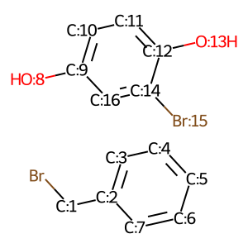
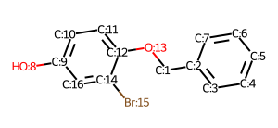
Introduction
Preliminary
Model
Experiments
分子逆合成
Molecule Retrosynsthesis
有机化学反应中存在一个基本属性——从生成物到反应物的分子图基本上没有改变。
在标准逆合成数据集的产物中，仅有6.3%的原子发生了改变。
reactant
product

Slide 5
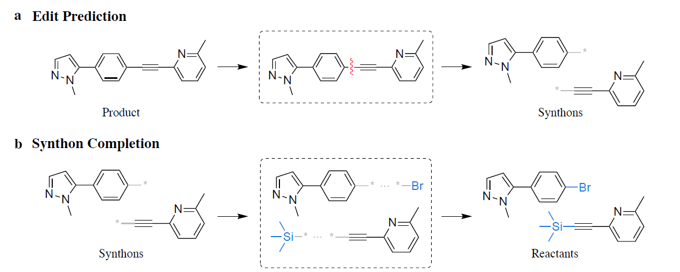
Introduction
Preliminary
Model
Experiments
GRAPHRETRO
1）从产物生成中间分子，称为 synthons
2）通过添加被称为 leaving groups 的分子团来将 synthons 扩展成反应物

Slide 6
Preliminary

Slide 7







Introduction
Preliminary
Model
Experiments
GRAPHRETRO
分子被表示为图
逆合成对 R 表示为一个分子对
反应物可能有多个连通分量
逆合成预测就是在给定 下，对 进行预测
定义 Edits 为从产物到生成物过程中键发生改变的原子对和原子的集合
Synthons定义为 ，leaving groups 为

Slide 8
Model

Slide 9
Introduction
Preliminary
Model
Experiments
GRAPHRETRO
GRAPHRETRO模型包含两个模块，分别为 Edit Prediction 和 Synthon Completion。

Slide 10

Introduction
Preliminary
Model
Experiments
GRAPHRETRO

Slide 11


Introduction
Preliminary
Model
Experiments
Graph Encoder
使用 message passing network (MPN) 的变体模型获得原子表示（atom representations）
图表示（graph representation） 是原子表示的集合

Slide 12




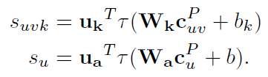
Introduction
Preliminary
Model
Experiments
Graph Encoder
对于键 ，它的表示被定义为
但是，使用这些 representations 直接预测 Edits 得分限制了对相邻原子的预测
为了解决该问题，该模型使用卷积层来学习全局依赖的知识
将原子和键的 representations 输入到P层卷积中得到嵌入向量 和
使用这些嵌入向量来计算得到 Edits 得分
Notes:
使用这些表示直接预测Edits得分限制了对邻居的预测，这个地方使用卷积层在预测时融入了全局依赖

Slide 13

Introduction
Preliminary
Model
Experiments
Graph Encoder
使用交叉熵作为损失函数

Slide 14


Introduction
Preliminary
Model
Experiments
Vocabulary Construction
通过 来得到 ，以构建 vocabulary 。
Notes:
(|X| = 170 for a standard dataset with 50，000 examples)

Slide 15






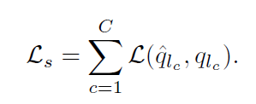
Introduction
Preliminary
Model
Experiments
Leaving Group Selection
将每个 作为分子子图，通过 学习它的 representation 。
产物图的 representations 和 synthon 的 representations 也通过 学习。
通过下式计算 leaving group 概率，
Notes:
Leaving group attachment is a deterministic process and not learnt during training。 These bonds can be inferred by applying the valency constraint, which determines the maximum number of neighbors for each atom. Given synthons and leaving groups, the attachment process has a 100% accuracy.

Slide 16
Experiments

Slide 17
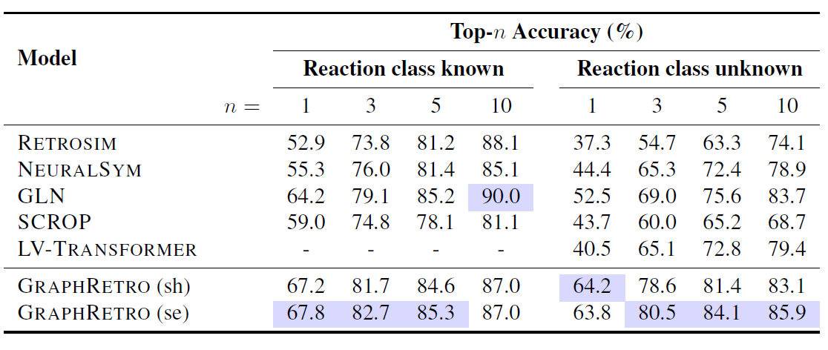
Introduction
Preliminary
Model
Experiments
模型表现
数据集：USPTO-50k，0.8/0.1/0.1分割

Slide 18
Q & A

